Slide 1
数据挖掘实训大作业报告
17343153
张淇

Slide 2
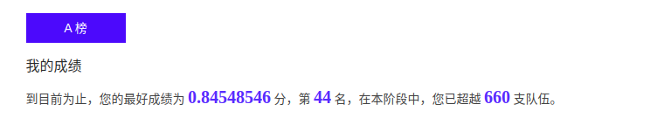
最终成绩
注：截图时间为2020-11-23 17：53

Slide 3
预处理阶段
舍弃部分属性
填补空缺值
属性转化
特征分箱、交叉

Slide 4
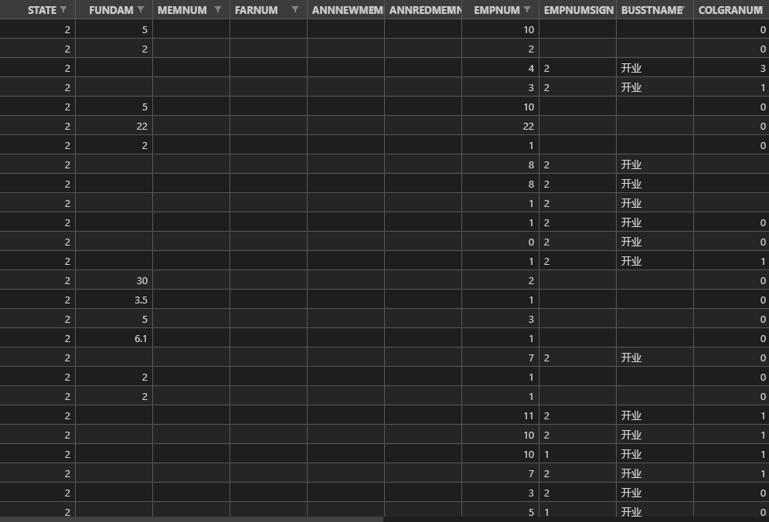
舍弃空缺值过多的属性
空缺值多于一半的属性都舍弃
annual_report_info.csv

Slide 5
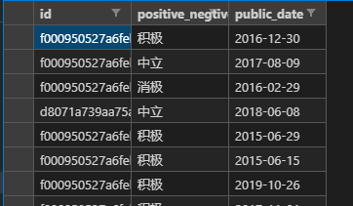
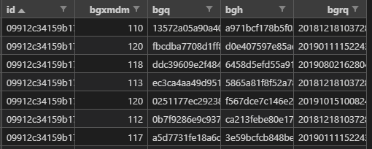
舍弃“无意义”、有替代品属性
news_info.csv
change_info.csv

Slide 6
填补空缺值
news_info.csv：
positive_negitive属性表示“涉及到的企业的新闻舆情信息”
base_info.csv：
opto属性表示“经营期限止（日期）”
dom属性表示“经营地址”

Slide 7
属性转化——合二为一
base_info.csv：
opfrom属性表示“经营期限止（日期）”
opto属性表示“经营期限止（日期）”
可以将其两者合并（做差）为“经营期”
tax_info.csv：
TAX_RATE属性表示“税率”
TAX_AMOUNT属性表示“税额”
可以将两者合并（作商）为“合法收入”

Slide 8
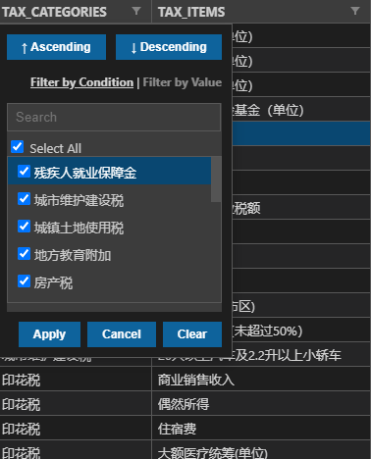
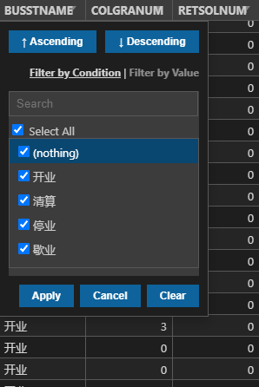
属性转化——文字转数字

Slide 9
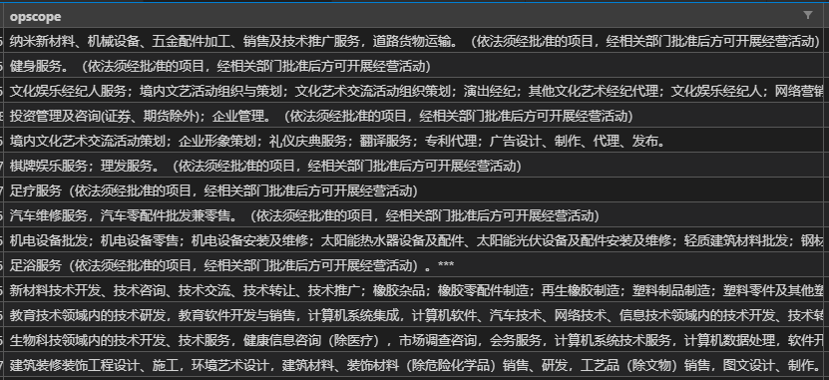
属性转化——文字转数字
base_info.csv
opscope属性表示“经营范围”

Slide 10

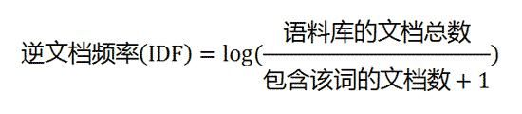
属性转化——文字转数字
TF-IDF(词频-逆文档频率)
这是一种用于信息检索与数据挖掘的常用加权技术，常用于挖掘文章中的关键词，而且算法简单高效，常被工业用于最开始的文本数据清洗。

Slide 11
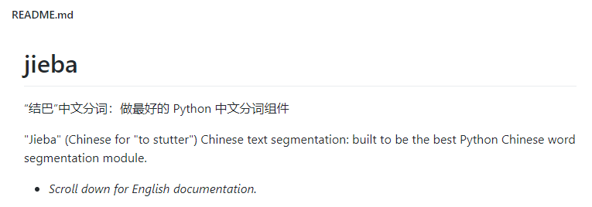
属性转化——文字转数字
TF-IDF(词频-逆文档频率)
将这两个量相乘，就能得到一个词的TF-IDF的值。某个词在文章中的TF-IDF越大，那么一般而言这个词在这篇文章的重要性会越高，所以通过计算文章中各个词的TF-IDF，由大到小排序，排在最前面的几个词，就是该文章的关键词（或者说用其分类的价值就越高）。

Slide 12
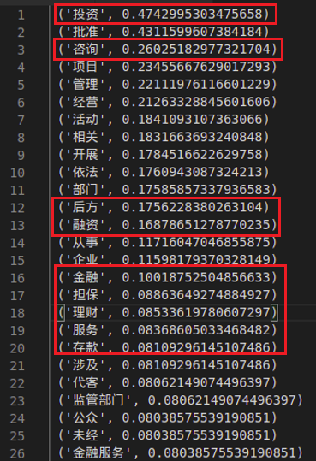
属性转化——文字转数字
TF-IDF(词频-逆文档频率)
根据tf-idf算出来的权重将经营范围的文本特征转换为与预测结果相关的数值。

Slide 13
特征分箱、交叉
tax_info.csv：
TAX_AMOUNT属性表示“税额”
结合现实其往往是不同范围的收入会有相应的税率，而且不同企业的税几乎不同，所以为了减少其微小的变动对模型的结果造成很大的波动，应当对其进行分箱。
base_info.csv：
enttypegb 属性表示“企业（机构）类型”
enttypeitem属性表示“企业类型小类”
这两个属性是强相关的，而且均为离散类型，所以应该对其进行特征交叉（本质上是作笛卡尔积），从而获得更好的数据特征，对数据降维，从而极大地简化计算量。

Slide 14
特征分箱、交叉
tax_info.csv：
TAX_AMOUNT属性表示“税额”
结合现实其往往是不同范围的收入会有相应的税率，而且不同企业的税几乎不同，所以为了减少其微小的变动对模型的结果造成很大的波动，应当对其进行分箱。
base_info.csv：
enttypegb 属性表示“企业（机构）类型”
enttypeitem属性表示“企业类型小类”
这两个属性是强相关的，而且均为离散类型，所以应该对其进行特征交叉（本质上是作笛卡尔积），从而获得更好的数据特征，对数据降维，从而极大地简化计算量。

Slide 15
模型搭建
k-折叠交叉验证
因数据量较少，只有两三万的样子，因此将数据分成5份，从而保证每个子样本都参与训练且都被测试，降低泛化误差。
模型融合
使用XGBoost、LGBM、Catboost、RandomForestClassifier四个模型，并且通过`argmax() `找到一组较优的参数，再通过加权平方平均得到最后的score。

Slide 16
模型搭建
玄学调参
我刚开始是只选取了挑选了`base_info.csv` 和 `entprise_info`两个文件作为输入，只是舍弃了一些属性值，得到0.802的成绩。
后来就把PPT之前的内容都走了一遍，没有调参，得到的成绩应该是0.83出头吧，此时应该是400多名。然后我就寻思着随便改两个参数（learning rate、max_depth、iterations、n_estimators），跑出的结果在我机器上算出来的F1-score反而是降了的，但是我觉得交上去试一下，反正还有机会，结果就是突然升到了0.845，44名。

Slide 17

模型搭建
玄学调参

